Slide 1
Proiect OOP - Gestionarea unei Săli de Fitness
Prezentare realizată pentru managementul sălii de fitness
Colaboratori:
Balan Robert-Alexandru
Cosolan Carmen-Sorina

Slide 2
Introducere
Proiectul urmărește dezvoltarea unei aplicații software pentru gestionarea unei săli de fitness. Aceasta permite administrarea abonaților, gestionarea programărilor și evidența antrenorilor.
Obiectivul principal este eficientizarea operațiunilor zilnice ale sălii de fitness.

Slide 3
Conceptul POO aplicat
- Încapsulare: Restricționarea accesului la date prin metode și proprietăți.
- Moștenire: AbonatPremium moștenește clasa Abonat.
- Polimorfism: Metodele suprascrise pentru calcularea abonamentelor.
- Compoziție: Clasa SalaFitness conține liste de antrenori și abonați.

Slide 4
Clase principale
- SalaFitness: Administrează antrenorii, abonații și programările.
- Abonat și AbonatPremium: Reprezintă utilizatorii cu abonamente standard sau premium.
- Antrenor: Reprezintă antrenorii cu specializări și orar prestabilit.
- Programare: Gestionează datele despre o sesiune de antrenament.

Slide 5
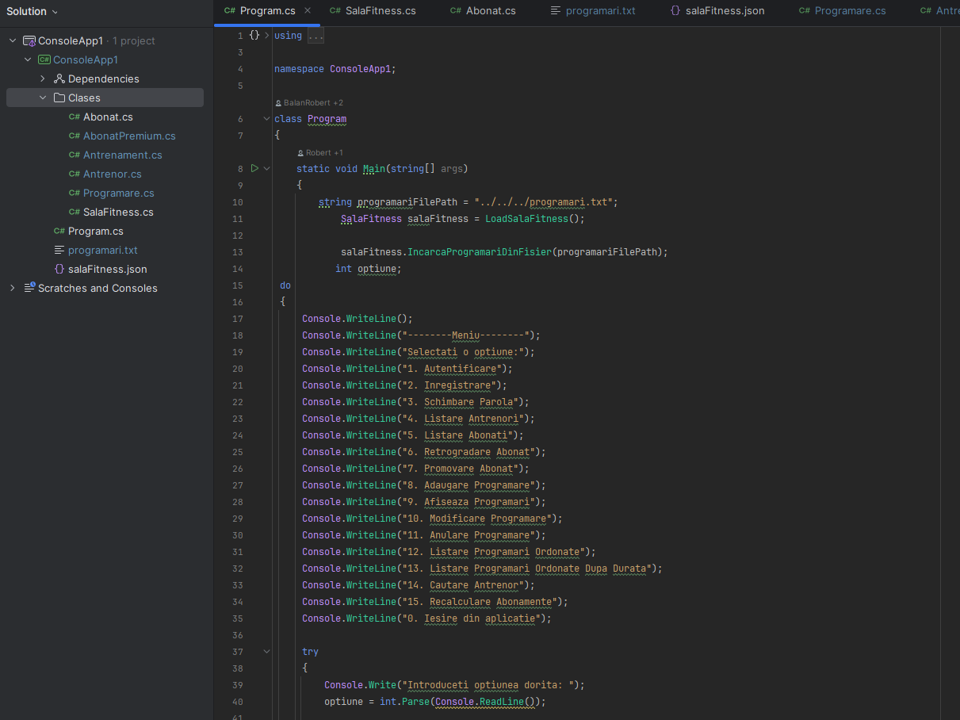

Slide 6
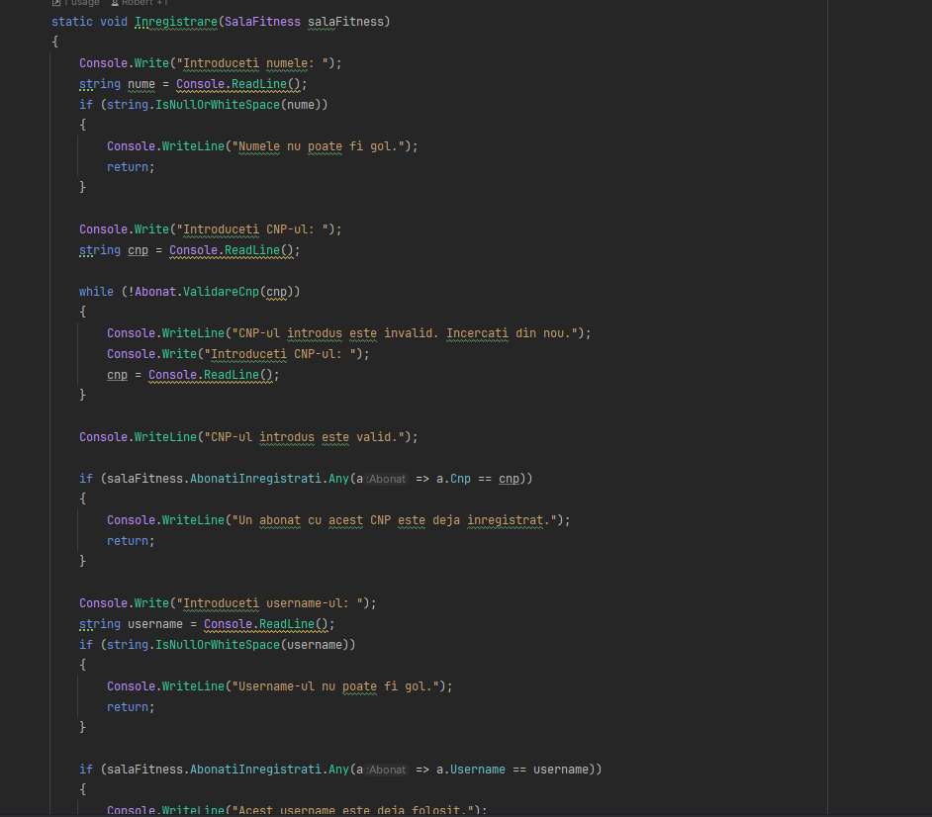
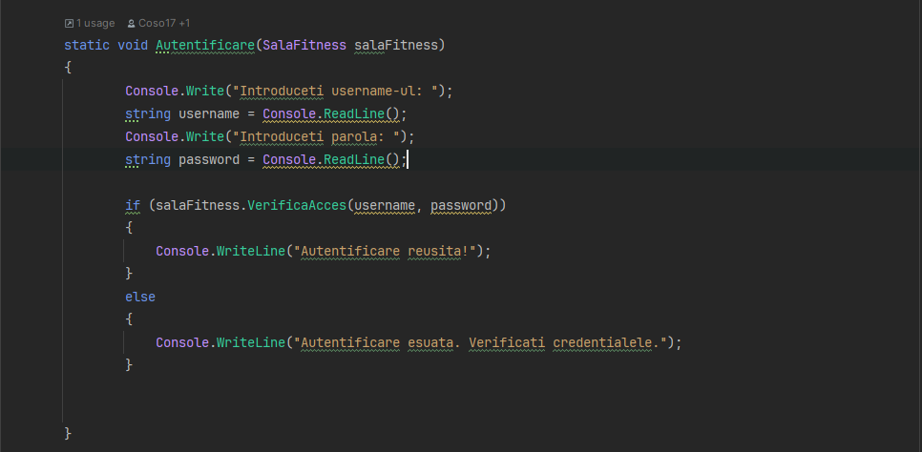
Funcționalități implementate
- Autentificare / Înregistrare utilizatori.
- Gestionarea programărilor: adăugare, modificare, anulare.
- Calculul abonamentelor lunare în funcție de programări.
- Listarea antrenorilor și abonaților.
- Persistența datelor în fișiere JSON.

Slide 7
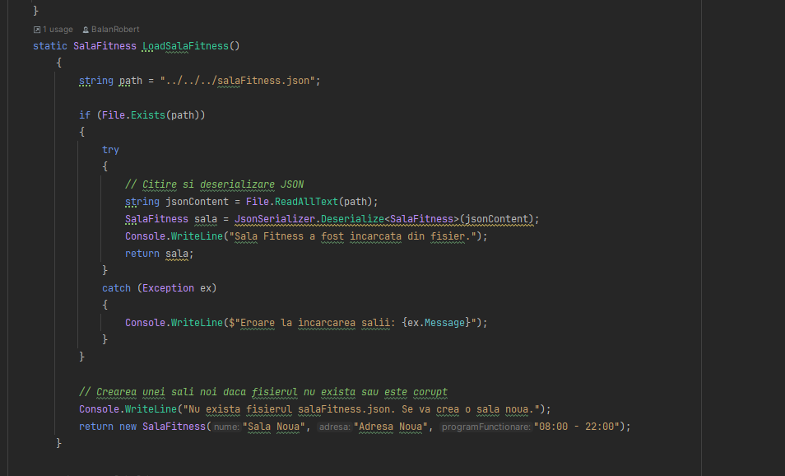
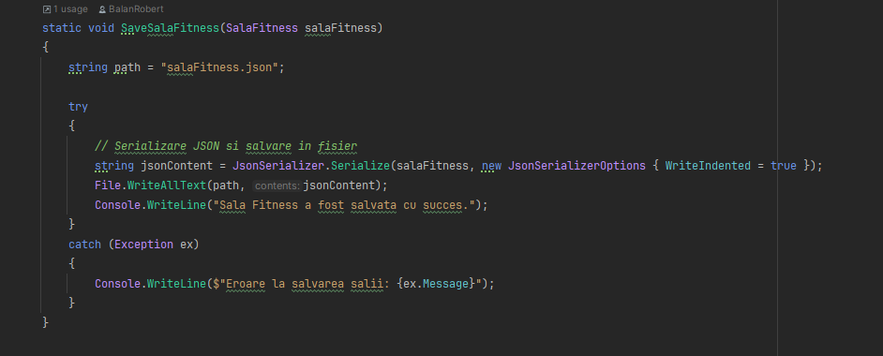
Arhitectura tehnică
- Fișiere JSON utilizate pentru stocarea datelor:
• Abonați, antrenori, programări.
- Metode pentru salvarea și încărcarea stării aplicației.
- Organizarea codului folosind clase și metode clare.

Slide 8
Concluzii
- Proiectul a demonstrat aplicarea conceptelor OOP pentru o soluție practică.
- Aplicația facilitează gestionarea eficientă a operațiunilor sălii de fitness.
- Structura modulară permite extinderea funcționalităților.

Slide 9
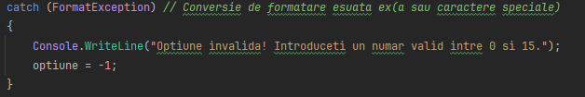
Mici probleme pe parcursul codului
- Validarea cnp-ului
- Incarcarea din fisier json care s a rezolvat folosint sintaxaa asta:
Tratarea unor exceptii

